Slide 1
Literatura Brasileira I
Prof. Ivan Marques

Slide 2
Literatura Brasileira I – 2023
Prof. Dr. Ivan Francisco Marques
1. Introdução
1.1. Modernização, Modernidade,
Modernismo
1.2. Vanguardas europeias
1.3. Modernismo brasileiro
2. Oswald de Andrade
2.1. Memórias sentimentais de
João Miramar (1924)
2.2. Pau-Brasil (1925)
2.3. O rei da vela (1937)
3. Mário de Andrade
3.1. Pauliceia desvairada (1922)
3.2. Clã do jabuti (1927)
3.3. Macunaíma (1928)
3.4. Os contos de Belazarte (1934)
4. Manuel Bandeira
4.1. Libertinagem (1930)
4.2. Estrela da manhã (1936)
4.3. Opus 10 (1952)
5. Carlos Drummond de Andrade
5.1. Alguma poesia (1930)
5.2. A rosa do povo (1945)
5.3. Claro enigma (1951)

Slide 3
Era burguesa, segundo Karl Marx:
Revolução ininterrupta da produção, contínua perturbação de todas as relações sociais, interminável incerteza e agitação...
Tudo está impregnado do seu contrário.
Tudo que é sólido desmancha no ar.

Slide 4
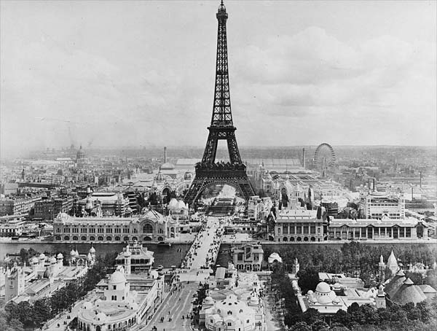

Slide 5
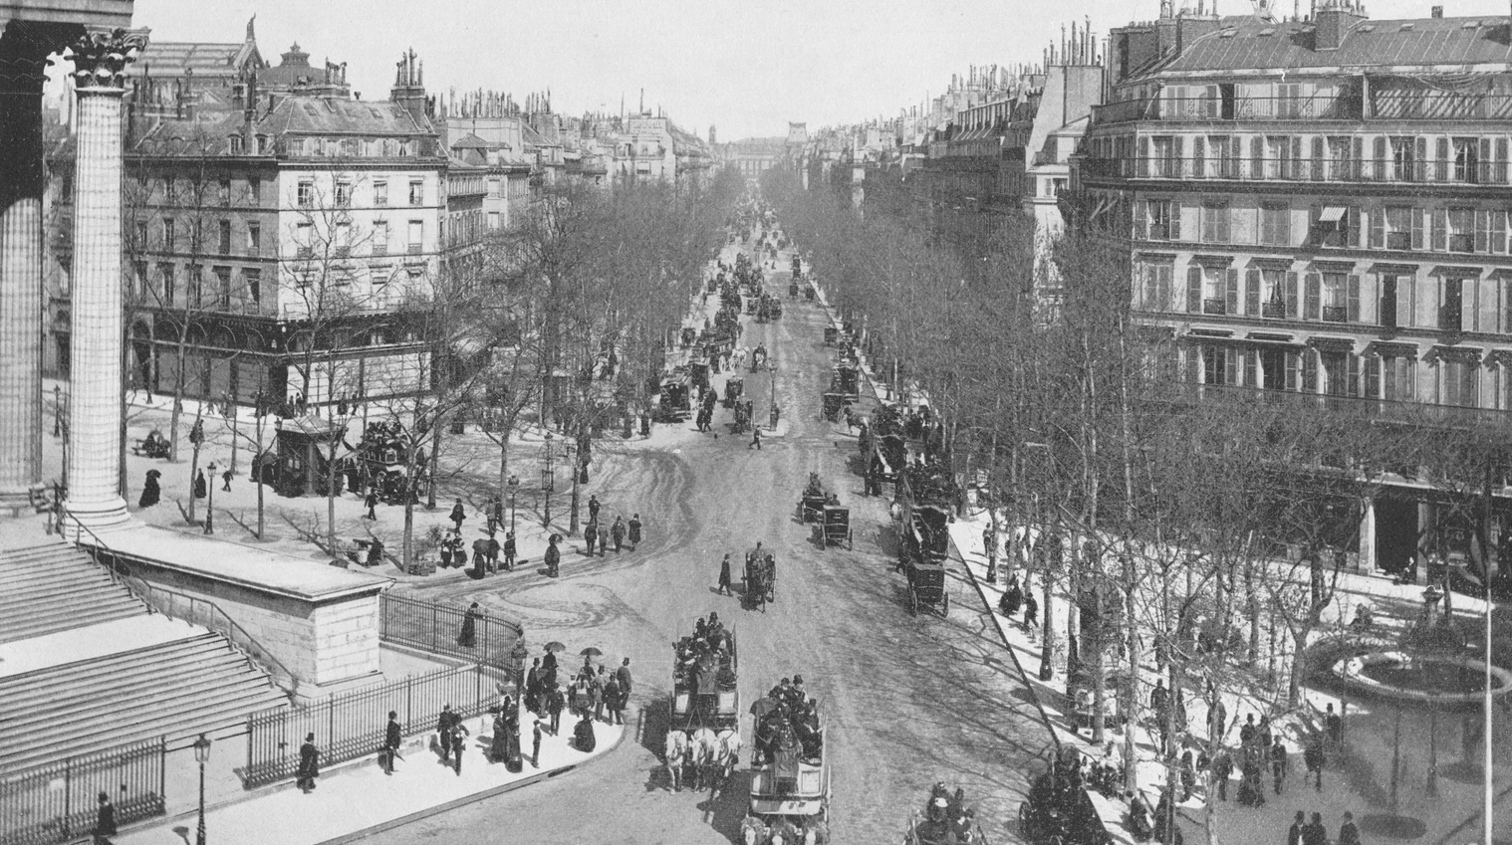

Slide 6
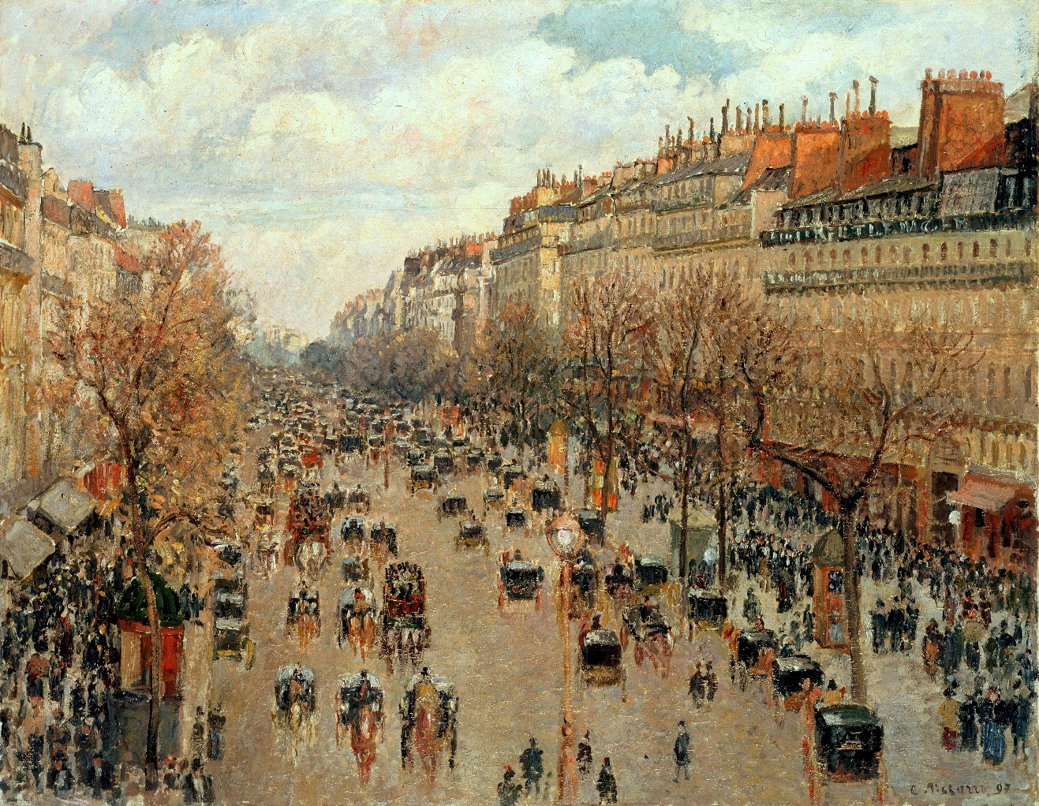
Boulevard Montmartre (1897), de Camille Pissarro

Slide 7
A modernidade é o transitório, o fugidio, o contingente, a metade da arte, cuja outra metade é o eterno e o imutável.
Charles Baudelaire,
O pintor da vida moderna (1863)

Slide 8
Nova poética
Vou lançar a teoria do poeta sórdido.
Poeta sórdido:
Aquele em cuja poesia há a marca suja da vida.
Vai um sujeito.
Sai um sujeito de casa com a roupa de brim branco muito bem engomada, e na primeira esquina [passa um caminhão, salpica-lhe o paletó ou a calça de uma nódoa de lama:
É a vida.
O poema deve ser como a nódoa no brim:
Fazer o leitor satisfeito de si dar o desespero.
Sei que a poesia é também orvalho.
Mas este fica para as menininhas, as estrelas alfas, as virgens cem por cento e as amadas que
[envelheceram sem maldade.
Manuel Bandeira, Belo belo (1949)

Slide 9
Walter Benjamin:
Sobre alguns temas em Baudelaire (1939)
A obra de arte na era de sua reprodutibilidade técnica (1936)
O narrador: considerações sobre a obra de Nikolai Leskov (1936)

Slide 10
O modernismo é uma perturbada e fugidia resposta estética a condições de modernidade produzidas por um processo particular de modernização.
David Harvey,
Condição pós-moderna (1989)

